Slide 1
リモートログインとLinuxコマンド
１．リモートログイン、Linuxコマンドの基礎

Slide 2
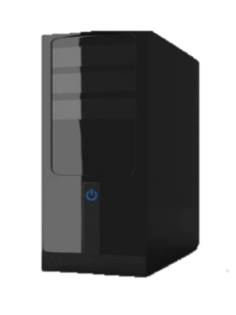


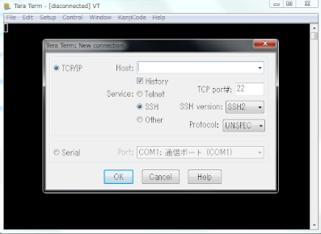
リモートログインは別のPCに遠隔操作でログインすることです
解説
システムのログを確認したり、サーバ設定をするため、リモートログインを行います。
インターネット上のサーバー
ツールでログイン
ツールでログイン
ログイン情報（ログイン先サーバのIPアドレス、ログインID、パスワード）が必要となります。

Slide 3
代表的なツール「Teraterm（テラターム）」
解説
該当のツールは、SEの経験として評価されるため、是非使い方を知っておきましょう。
リモートログイン自体は簡単です。
実際の画面操作イメージは、下記の参考サイトにて「実際に起動してみる」項目を参照してください。
（参考）エンジニアの入り口
https://eng-entrance.com/teraterm-install

Slide 4
Linuxコマンド
解説
Linuxコマンドは、Linux（WindowsなどOSの一種）のサーバで各種操作するためのCUI（キャラクターユーザーインターフェース）です。
リモートログインしたサーバがLinuxである場合、Linuxコマンドを使って各種操作を行います。
Linuxコマンドを使えるとリモートログインの画面からさまざまな操作が可能です。
（例）閲覧中のフォルダを移動する
ファイルを作成/コピー/削除する
フォルダ内のファイルを表示する 等

Slide 5
代表的なLinuxコマンド
解説
今回はよく使うLinuxコマンドを紹介します。何ができるのか概要レベルは把握しておきましょう。
【代表的なLinuxコマンド】
cd
ls
pwd
vi
cp
rm
mkdir
chmod
find
exit
Linuxコマンドやオプションで何ができるのか把握するため、参考サイトを一度チェックしてください。
（参考）エンジニアの入り口
https://eng-entrance.com/category/linux/linux-command

Slide 6
公開鍵暗号方式
解説
リモートログインにおいて、公開鍵暗号方式という仕組みを理解するのは必須レベルです。
「公開鍵暗号方式）」を使うと、秘密鍵をもつ限られた
ユーザーしかサーバにログインできないようになります。
公開鍵暗号方式の仕組みについて、概要レベルでよいので
一度ネットで調べてみましょう。

